Slide 1

Заміжжя — перехід з
8-годинного робочого дня на
24-годинний

Slide 2
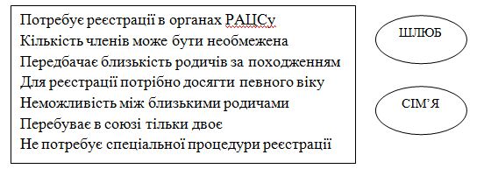

Slide 3
Основи приватного права України
СІМЕЙНЕ ПРАВО

Slide 4
План уроку
Загальна характеристика сімейного права
Умови і порядок укладання та припинення шлюбу
Особисті немайнові та майнові права і обов’язки подружжя, батьків і дітей

Slide 5


Slide 6

Джерела сімейного права
Конституція України (ст.. 32, 41, 51, 52) – визначає загальні засади правового регулювання сімейного законодавства.
Закони України є найважливішими джерелами сімейного права, оскільки вони містять норми, які закріплюють правовий механізм регулювання сімейних правовідносин тощо. До таких законів належать Закони України «Про охорону дитинства», «Про попередження насильства в сімї». Окреме місце займають Цивільний кодекс України (ст.. 8, 20; ч. 2 ст. 72; ч. 2 ст. 129; ч. 3 ст. 138; ч. 3 ст. 139) та СКУ.
Укази і нормативні розпорядження Президента України.
Постанови і нормативні розпорядження Кабінету Міністрів України
Договори, якими регулюються сімейні відносини (наприклад, укладення шлюбного договору).
Звичай.
Міжнародні договори (Конвенція ООН про права дитини тощо).

Slide 8
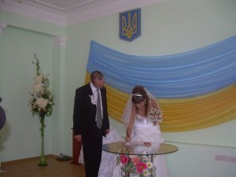
Подання заяви (подається особисто і в письмовій формі)
З
Порядок укладання шлюбу
Ознайомлення наречених з обов’язком повідомити один одного про стан здоров’я, правами і обов’язками подружжя, про відповідальтність за приховання перешкод до реєстрації шлюбу
Здоров’я права обов’язки
Реєстрація шлюбу відбуваються через місяць від дня подання заяви (в окремих випадках раніше: в разі народження дитини, вагітності, військовослужбовці)
З
1 міс
Присутність наречених в момент реєстрації шлюбу є обов’язковою
Документом, який засвідчує факт укладання шлюбу, є свідоцтво про одруження
СВІДОЦТВО ПРО ОДРУЖЕННЯ

Slide 9
Особливості укладання шлюбу неповнолітньою особою:
Особі, яка досягла 16 років, за рішенням суду може бути надане право на шлюб, якщо буде встановлено, що це відповідає її інтересам.
Неповнолітня особа з моменту укладання шлюбу стає дієздатною в повному обсязі. Повна дієздатність зберігається після розірвання шлюбу.
Дитина, молодше 16 років, у шлюб вступати не може.
Вагомі причини для укладання шлюбу: вагітність неповнолітньої, народження дитини, фактичні сімейні відносини.

Slide 11
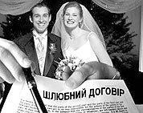
Регулює майнові відносини між подружжям
Визначає майнові права та обов’язки подружжя
Визначає правовий режим майна
Укладається в письмовій формі та нотаріально засвідчується
Шлюбний договір
В Україні чинним вважається лише договір, укладений до шлюбу. Після прийняття нового Кодексу про шлюб та сім’ю (1 липня 2009р.) подружжя зі стажем можуть отримати шанс на договір.

Slide 12
Статистика Єланецького РАЦСу про укладення та розірвання шлюбів
В 2011 році зареєстровано 90 актових записів про шлюб, що на 25 більше, ніж у 2012 році, 61 із них – первинні, 29 – повторні (один чи обоє з наречених уже перебували в шлюбі).
Один шлюб громадянки України з громадянином Італії та один з громадянином Ізраїлю.
Наймолодшими нареченими були 18 та 19 років. Найбільша різниця між подружжям становила 15, 16 (дві пари) та 20 років.

Slide 13
За 2011 рік складено 15 актових записів про розірвання шлюбу (з них 5 за спільною заявою подружжя, у яких немає дітей) та проставлено 41 відмітку про розірвання шлюбу на підставі рішення суду, винесених після 27. 07. 2010 року (рішення кінцеві, що не потребують реєстрації в органах ДРАЦСу).
В 2012 році зареєстровано 4 актові записи про шлюб та 1 про розірвання шлюбу та проставлено 11 відміток про розірвання шлюбу в актових записах про шлюб на підставі рішення суду (після набрання чинності ЗУ «Про державну реєстрацію актів цивільного стану» від 27. 07. 2010 р.)

Slide 15
Заміжжя — перехід з 8-годинного робочого дня на
24-годинний

Slide 16
Домашнє завдання
§ 27 ст. 337-348.
Клас ділиться на дві групи.
Завдання: І група готує матеріал з права власності та найму житла;
ІІ група – з права власності та оренди землі в Україні.

